Slide 1
Z = ZAKON
V = VARSTVU
P = POTROŠNIKOV
N = NEPOŠTENIMI
P = POSLOVNIMI
P = PRAKSAMI
Zakon o varstvu potrošnikov pred nepoštenimi poslovnimi praksami (ZVPNPP)
Kazni (globe) za pravno osebo oziroma samostojnega podjetnika se gibljejo med 3.000 in 40.000 EUR!

Slide 2

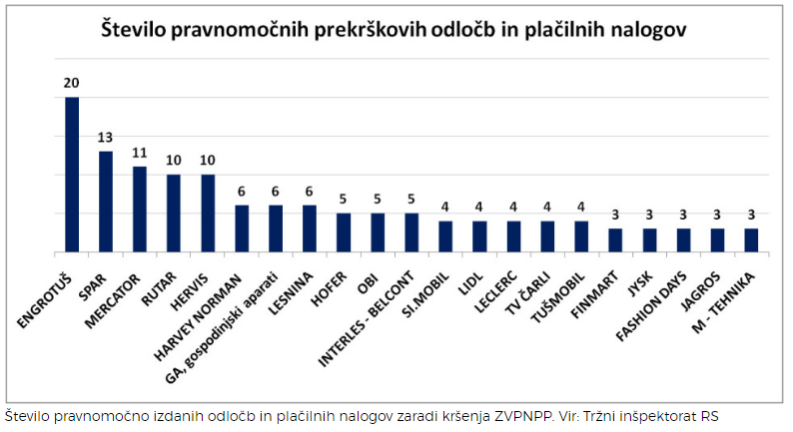
NEPOŠTENE POSLOVNE PRAKSE
ZAVAJANJE, S KATERIM VAM POSKUŠAJO TRGOVCI STANJŠATI DENARNICE
sprehajate se po nakupovalnem centru, ko se vam iz izložbe v oči zablešči napis: »Izjemno znižanje, samo danes!« Časa za razmislek torej ni, treba se je odločiti zdaj. Naslednji dan pa se v isti izložbi znajde napis, da bodo včerajšnji popusti veljali še naslednjih 14 dni.

Slide 3
V trgovini ni izdelkov, ki jih oglašujejo. »Dobiš na dom katalog, ki oglašuje artikel po posebno ugodni ceni. Katalogi so poslani na tisoče naslovov, a oglaševanega artikla nato ni v trgovini ali pa ga imajo samo par kosov. Teh zadev smo imeli kar nekaj.«
Primer so razne blokirane cene, najcenejše cene, trajno nizke cene in podobno.
Že kmalu po sprejetju ZVPNPP je inšpekcija trgovce prisilila, da so naredili nekakšne slovarčke teh izrazov. Zdaj lahko potrošnik na primer ob napisu trajno nizka cena prebere, da to pomeni za najmanj deset odstotkov nižjo ceno izdelka od prejšnje v naslednjih šestih mesecih.
Oglasi za avtomobile navajajo le znesek mesečnega obroka za nakup, ki je zelo ugoden. Ob tem pa pozabijo povedati, da mora ob sklenitvi pogodbe kupec nakazati predplačilo.
Čarli TV redno predvaja nagradne igre, v kateri gledalci kličejo v oddajo in poskušajo najti odgovor na najrazličnejše uganke, ki jim jih zastavlja voditeljica oddaje. V kolikor uganejo, dobijo nagrado v višini nekaj sto evrov. A preden jih producent spusti v eter, morajo čakati na liniji po več minut. Vsaka minuta čakanja pa kličočega stane evro ali več.
Spletne trgovine so tako prednost pri potrošnikih poskušale pridobiti z oglaševanjem na videz ekskluzivne ponudbe: možnosti vrnitve kupljenega izdelka v 14 dneh, če kupec z njim ni zadovoljen. Takšne, na videz ekskluzivne obljube, so nepoštene, ker možnost vrnitve izdelka in povrnitve kupnine spletnim trgovinam v 14 dneh zapoveduje že zakonodaja (poudarjanje znanih informacij na zavajajoč način, skrivanje, potvarjanje infomracij).
V katalogu imaš izdelek, pri katerem je višja cena prečrtana, zraven pa navedena nižja. Kaj vam to sporoča, ko berete katalog? Da je trgovec znižal ceno izdelka! ‘No, potem se pa splača!’, pomislite. A na zadnji strani kataloga piše, da je prečrtana cena priporočljiva cena dobavitelja. Kaj vam kot potrošniku pomeni ta priporočljiva cena? (potvarjanje informacij)

Slide 4
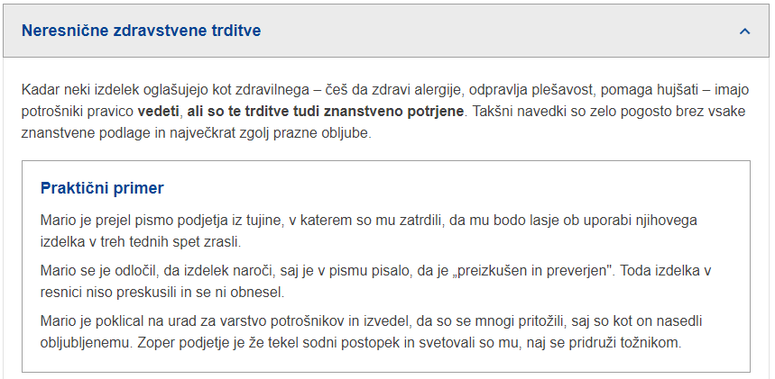
Včasih pa si iznajdljivi trgovci neko informacijo o izdelku preprosto izmislijo. »V trgovini neke smuči oglašujejo kot smuči leta. Tržni inšpektor reče prodajalcem, pokažite dokumentacijo, na podlagi katere so te smuči označene kot smuči leta. Pa ti odgovorijo, ‘ja, ne vemo, naši z marketinga so rekli, da so to smučke leta! Mislim, kar nekaj tja v tri dni.«
Posebno občutljive so (lažne) trditve, da je razprodaja samo danes, ali pa da je na zalogi samo par kosov. Češ, ‘pohitite!’ A vsi vemo, da trgovci v resnici ne ponujajo tako visokih popustov, kot nam jih prikazujejo.«
Posebna previdnost se zahteva pri oglaševanju izdelkov, ki naj bi imeli posebno zdravilno moč. Nedopustno je namreč lažno zatrjevanje, da lahko izdelek pozdravi bolezni, motnje v delovanju organov ali telesne hibe.

Slide 5
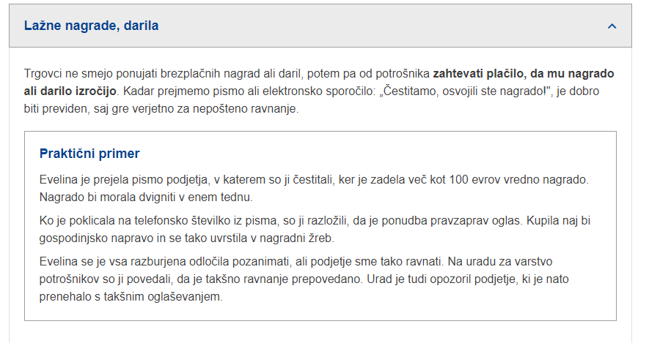
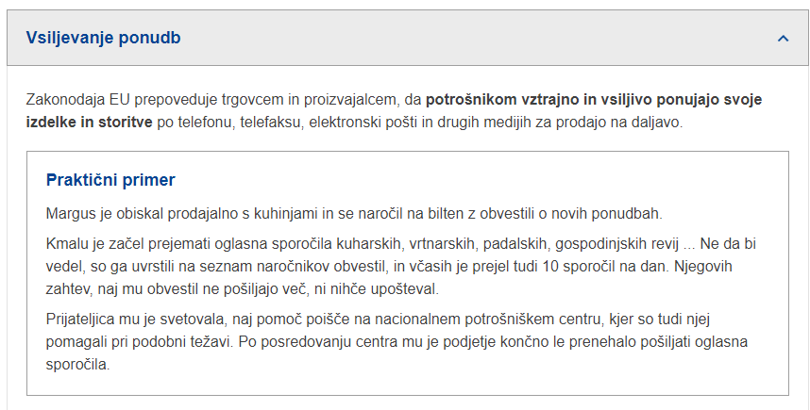
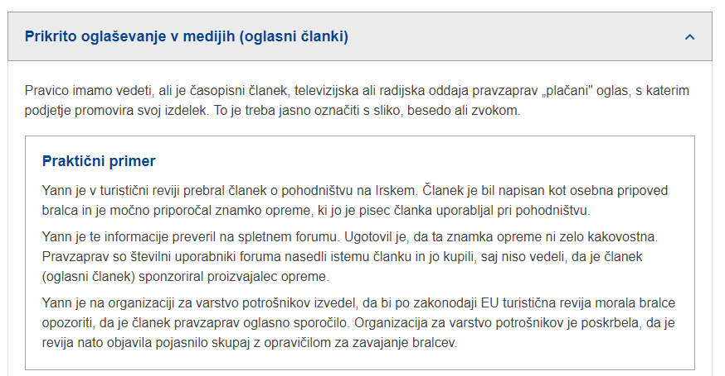

Slide 6
AGRESIVNE POSLOVNE PRAKSE
Najpogosteje dogajajo pri prodaji od vrat do vrat
Dopoldne so babice in dedki sami doma. In nimajo družbe. Ko nekdo pozvoni na vratih ter ponuja drage sesalce, kakšne masažne aparate ali karkoli, so stari ljudje veseli družbe. Ta prodajalec toliko časa čepi notri, tečnari, dokler babice in dedki ne podpišejo pogodbe. In to je agresivna poslovna praksa. Imeli smo celo primere, ko so šli prodajalci z gospo na banko, da je vzela potrošniški kredit

